Slide 1
基隆市十二年國民基本教育
適性入學宣導簡報
105學年度
基隆市政府(教育處)

Slide 2

簡 報 大 綱
■十二年國民基本教育政策架構
■國中教育會考
■105基北區適性入學管道
  免試入學
  適合學術傾向學生的入學管道
  適合職業傾向學生的入學管道
  其他
■適性入學重要日程
■基隆市優先免試方案
■相關資源網站

Slide 3
十二年國民基本教育的基本原則
先免後特
一次分發到位
多元入學

Slide 4
105 學年度入學制度延續辦理的重點
◆因地制宜，訂定符合所需的免試比序項目
◆縮短入學辦理期程
◆特招回歸各區自辦
◆扶助弱勢升學，漸增優先免試入學管道
招生名額比率

Slide 5
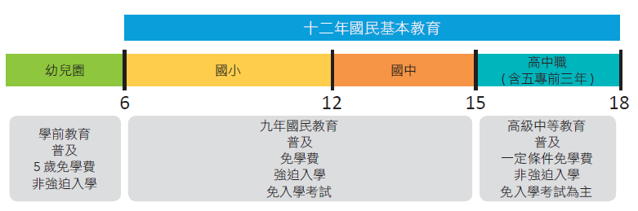
十二年國民基本教育內涵

Slide 6
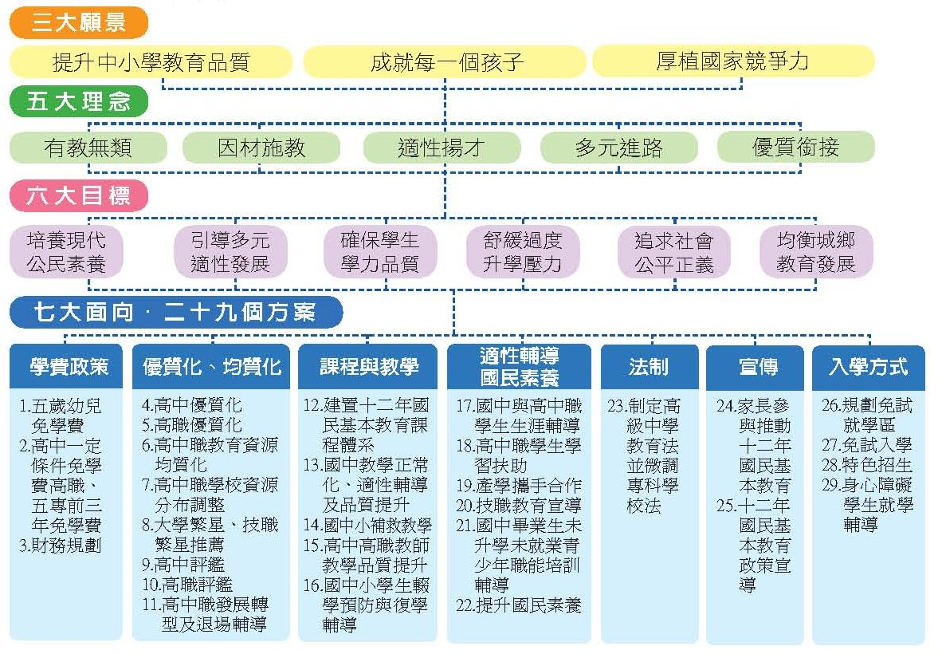
十二年國民基本教育政策架構

Slide 7
十二年國民基本教育政策架構

Slide 8
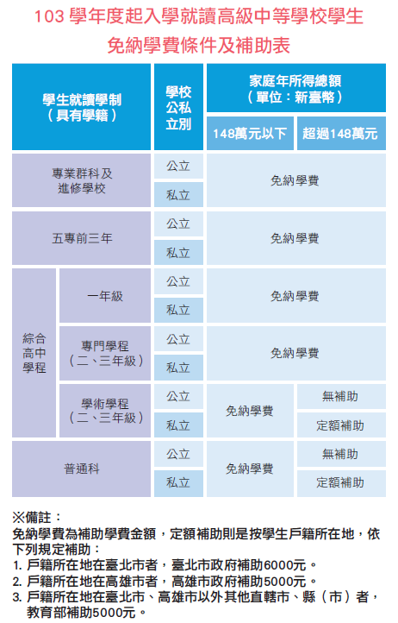
十
二年國教免學費政策

Slide 9
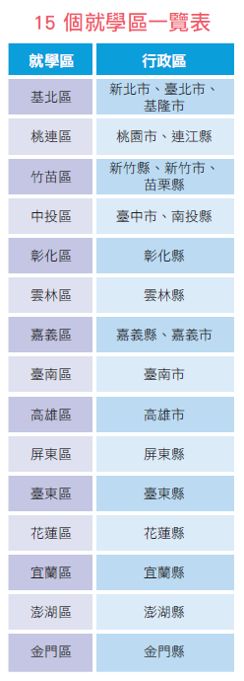
變更就學區
依據「高級中等教育法」，全國15個免試就學區為確保學生就學權益，跨區就讀須事先申請「變更就學區」，並在全國統一的時程規劃下考試。
105年5月2 日-6 日：免試入學變更就學區申請

Slide 10

國中教育會考
簡介

Slide 11
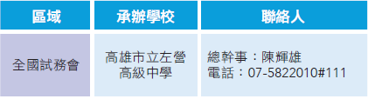


105年國中教育會考基隆區主辦學校

Slide 12
各考試科目之時間及題數
考試科目 |  | 時間 | 題數 | 結果呈現
國文 |  | 70分鐘 | 45～50題 | 分為「精熟」、「基礎」和「待加強」3等級 成績計算方式可詳見教育部國中教育會考網站：http://cap.ntnu.edu.tw/
英語 | 閱讀 | 60分鐘 | 閱讀40～45題 (占總成績80%)
 | 聽力 | 25分鐘 | 20～30題 (占總成績20%)
數學 |  | 80分鐘 | 27～33題 選擇題25～30題(占總成績85%) 非選擇題2～3題(占總成績15%)
社會 |  | 70分鐘 | 60～70題
自然 |  | 70分鐘 | 50～60題
寫作測驗 |  | 50分鐘 | 1題 | 分為一至六級分

Slide 13
考試日期和時間
 | 105年5月14日（六） |  | 105年5月15日（日）
上 午 | 8:20-8:30 | 考試說明 | 8:20-8:30 | 考試說明
 | 8:30-9:40 | 社會 | 8:30-9:40 | 自然
 | 9:40-10:20 | 休息 | 9:40-10:20 | 休息
 | 10:20-10:30 | 考試說明 | 10:20-10:30 | 考試說明
 | 10:30-11:50 | 數學 | 10:30-11:30 | 英語(閱讀)
 |  |  | 11:30-12:00 | 休息
 |  |  | 12:00-12:05 | 考試說明
 |  |  | 12:05-12:30 | 英語(聽力)
下 午 | 13:40-13:50 | 考試說明
 | 13:50-15:00 | 國文
 | 15:00-15:40 | 休息
 | 15:40-15:50 | 考試說明
 | 15:50-16:40 | 寫作測驗

Slide 14
成績等級及標示
難易適中
每科平均通過率 50%~55%
國文、數學、英語、社會、自然
A
精熟10%~20%
寫作測驗
基礎(含以上)/
待加強
英語聽力
1-6級分
B
基礎 45%~60%
C
待加強20%~35%
英語閱讀
精熟/基礎/待加強

Slide 15
三等級 四標示
國、英、數、社、自
A
精熟10%~20%
A++
(前25%)
A+ (26%~
50%)
B
基礎
45%~60%
C
待加強20%~35%
B++
(前
25%)
A
(50%~)
B+ (26%~
50%)
B
(50%
~)
Notes:
可以提醒「今年的標示很重要」
15

Slide 16

105學年度基北區適性入學方案

Slide 17

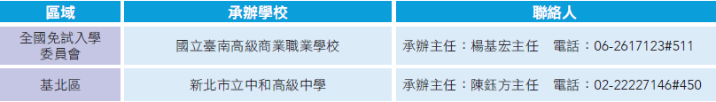
105學年度基北區適性入學主辦城市及學校
新北市1999市民服務熱線
或 02-29603456
分機2663、2664、2659

Slide 18
105學年度基北區適性入學方案重點
堅持12年國教基本精神
解決104分發錯置爭議問題
多元入學照顧各類學生
引導學校多元特色發展
大幅縮短時程一次到位
18
Notes:
18

Slide 19
105學年度基北區適性入學方案架構
入學方案
核心理念
入學方案
研修趨向
入學方案
推動策略
1.提高免試比率
2.調整比序項目
3.扶助弱勢升學
完備現行各入學法令規範
中央
地方
合作
先免試
後特招
穩健推展
1.縮短入學作業期程
2.特招回歸各區自辦
落實
細節
管理
縮短入學辦理期程 促進學生儘早就位
Notes:
1、先免試，後特招，此特招指「考試特招」；在教育會考之前的術科特招有「專業類科」 、「藝才、體育、科學班」等管道；基北免之前的新北市自辦免試為「公私立優免」「私立直升」、
2、免試比率提高、比序調整、標示採記！ 維持優免經濟弱勢生、產業特殊需求等照顧弱勢。
19

Slide 20
105學年度基北區適性入學管道
免試入學 | ◎直升入學
 | ◎優先免試入學
 | ◎一般生免試入學
 | ◎技優甄審入學
 | ◎產業特殊需求類科
 | ◎實用技能班
 | ◎高職學校獨立招生
特 色 招 生 | 甄 選 入 學 | ◎藝才班
 |  | ◎體育班
 |  | ◎科學班
 |  | ◎職業類科
 | ◎考試分發入學
其 他 | ◎建教合作班
 | ◎重點運動項目
 | ◎未受政府補助私校獨立招生
身心障礙適性輔導安置

Slide 21
105學年度基北區適性入學超額比序的規劃
採「7級總積分108方案」
教育會考，將原本的三等級四標示，直接轉換成七級積分，共35分，寫作測驗轉化成1分，合計36分。
新方案可避免因先比粗(等級)再比細(標示)所產生的分發錯置問題，符合家長對公平性的期待。
因應教育部不再提供量尺分數。
21
Notes:
21

Slide 22
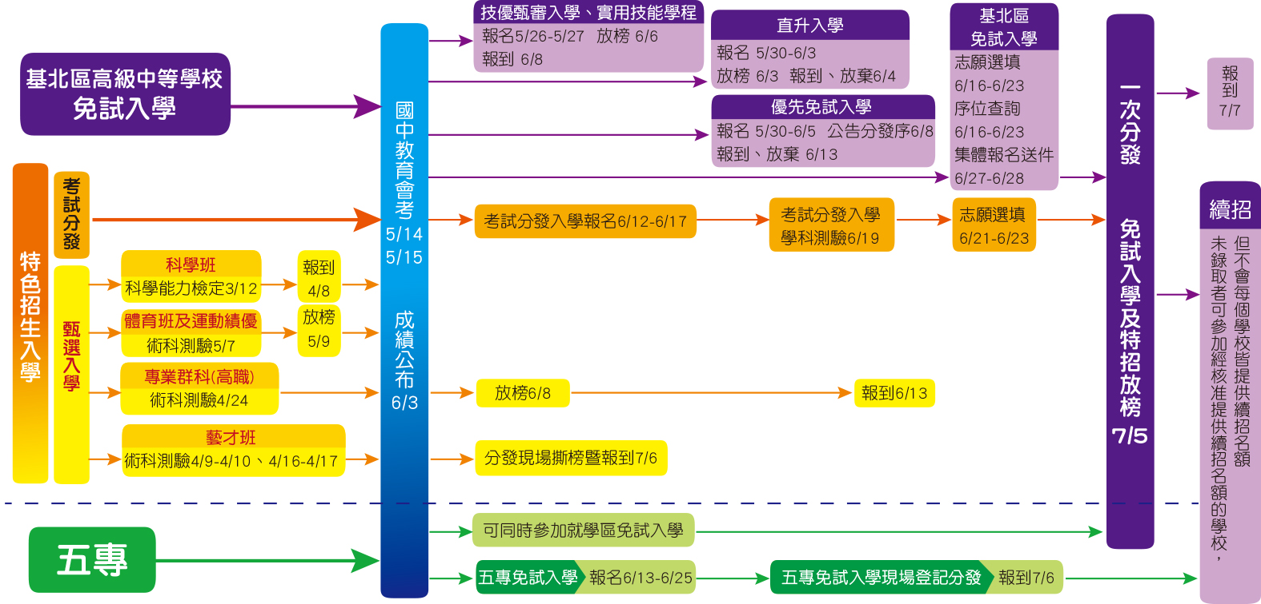
適性入學管道時程序列

Slide 23
105學年度基北區免試入學辦理方式
國中生申請、選填志願
申請人數
未超過招生名額
→全額錄取
每人限錄取1所
申請人數
超過志願學校招生名額
依總積分錄取
→錄取名額內
均不比序
最低錄取總積分相同
→進行超額比序
23
Notes:
有動畫，由上而下講述！
23

Slide 24
105學年基北區免試入學方案4大特點
「1次分發到位」
「5個志願序為1群組」
「會考總績分108分」
「避免錯置現象」
解決
103年104年
問題

Slide 25
免試入學與特色招生考試分發入學
一次分發到位規劃
同時選填志願
，一次分發到位
志願選填系統
列印志願表
，家長簽名
甲生
(免試)
A卡
乙生
(跨區特招)
B卡
A卡
丙生
(免試+特招)
C卡
B卡

Slide 26
免試入學與特色招生考試分發入學
一次分發到位規劃
甲生只有報名免試入學（A卡）
  選填時間：105年6月16日~6月23日
乙生只有報名特色招生(他區的學生，B卡)
  選填時間：105年6月21日~6月23日
丙生報名免試入學+特色招生（A+B卡→C卡）
  免試選填時間：105年6月16日~6月23日
  特招選填時間：105年6月21日~6月23日
  →報名系統自動合成一張志願表
請
家
長
簽
名

Slide 27
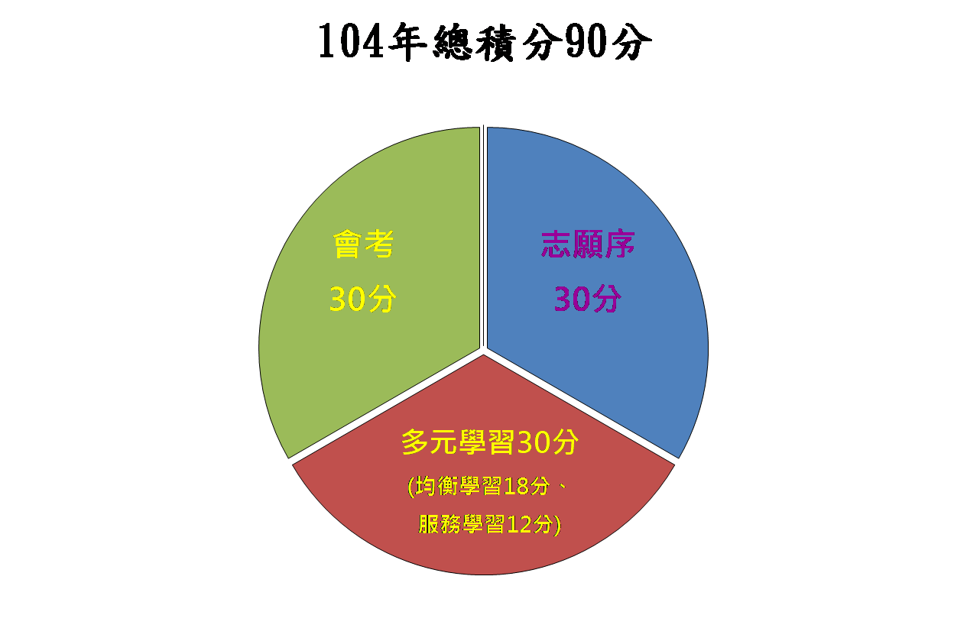
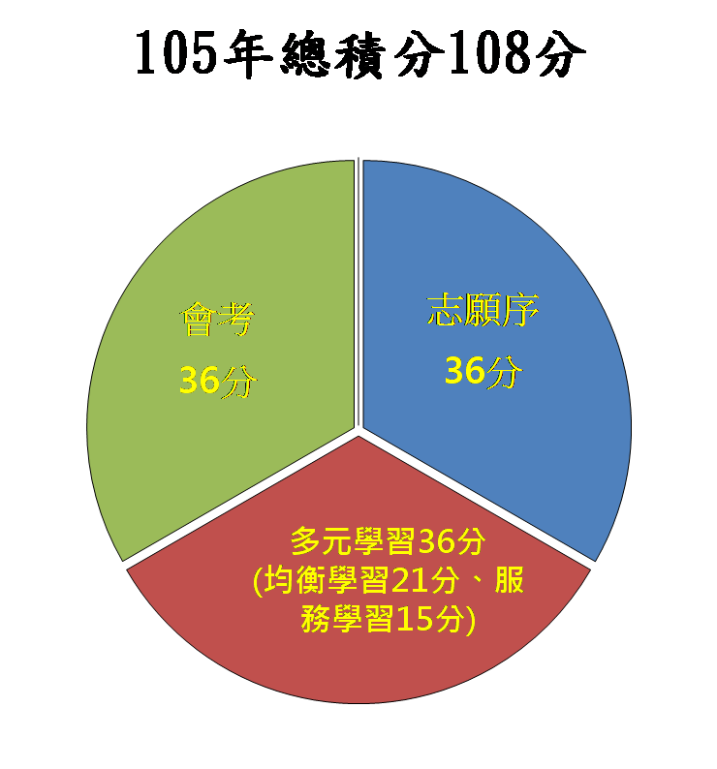
免試入學超額比序項目總積分

Slide 28
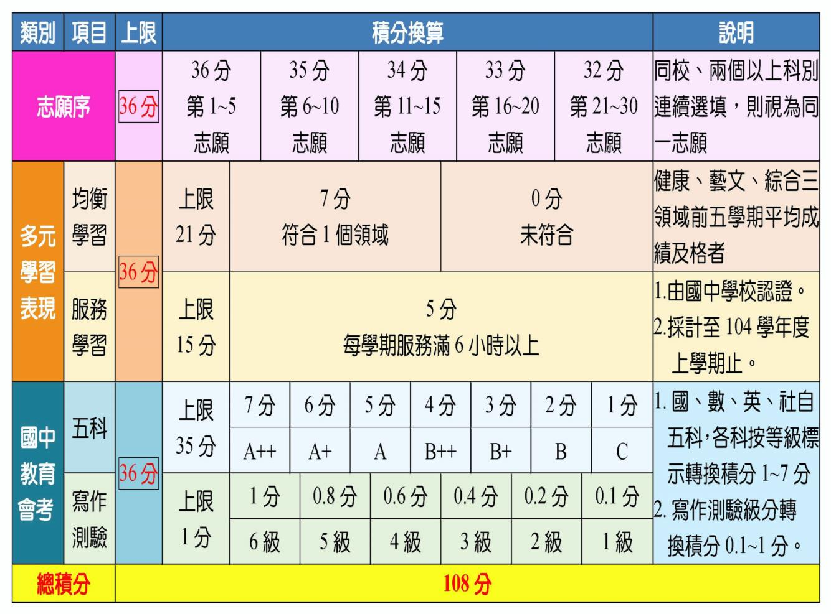
超額比序項目積分對照表（108方案）
Notes:
28

Slide 29
超額比序及分發作業流程
比序開始
總積分(108)
多元學習表現
積分( 36 )
會考總積分( 36 )
志願序積分 ( 36 )
增額人數5%內直接增額錄取
各科會考標示
增額人數高於5%時，依選填志願順序錄取
4
Notes:
29

Slide 30
超額比序 – 各科標示順序
1
國文
2
數學
3
英語
4
社會
5
自然
6
寫作測驗

Slide 31

超額比序及分發作業範例（1)
總積分(108)
志願序(36)+多元學習表現(36)+教育會考(36)
比序開始
多元學習表現
積分(36)
均衡學習(21)+服務學習(15)
國文(7)+數學(7)+英語(7)
+社會(7)+自然(7) +寫作(1)
會考總積分(36)
A++ | A+ | A |  | B++ |  | B+ |  | B |  | C
7 | 6 | 5 |  | 4 |  | 3 |  | 2 |  | 1
6級 | 5級 |  | 4級 |  | 3級 |  | 2級 |  | 1級
1分 | 0.8分 |  | 0.6分 |  | 0.4分 |  | 0.2分 |  | 0.1分
Notes:
31

Slide 32
超額比序及分發作業範例（2)
志願積分採計說明
36分 | 第1至第5志願
35分 | 第6至第10志願
34分 | 第11至第15志願
33分 | 第16至第20志願
32分 | 第21至第30志願
志願序積分
各科會考標示
國文
數學
英語
社會
自然
寫作
增額人數5%內直接增額錄取
增額人數高於5%時，依選填志願順序錄取
6
Notes:
32

Slide 33
免試入學超額比序案例說明(1/2)
 | 總 積 分 (1) | 多元學習 表現(2) |  | 會 考 總 積 分 (3) | 志 願 序積分 (4) | 會考各科等第標示(5)
 |  | 均衡 學習 | 服務 學習 |  |  | 國 | 數 | 英 | 社 | 自 | 寫 作 測 驗
甲生 | 91.8 | 21 | 15 | 19.8 | 36 | A+ | A++ | C | B+ | B | 5
乙生 | 91.8 | 21 | 15 | 19.8 | 36 | A+ | A+ | B | B | B+ | 5
6 7 1 3 2 0.8
若甲生、乙生第1志願為同一所高中
1.第一比序(總積分)相同。
2.第二比序(多元學習表現)相同。
3.第三比序(會考總積分)相同。
6 6 2 2 3 0.8

Slide 34
免試入學超額比序案例說明(2/2)
 | 總 積 分 (1) | 多元學習 表現(2) |  | 會 考 總 積 分 (3) | 志 願 序積分 (4) | 會考各科等第標示(5)
 |  | 均衡 學習 | 服務 學習 |  |  | 國 | 數 | 英 | 社 | 自 | 寫 作 測 驗
甲生 | 91.8 | 21 | 15 | 19.8 | 36 | A+ | A++ | C | B+ | B | 5
乙生 | 91.8 | 21 | 15 | 19.8 | 36 | A+ | A+ | B | B | B+ | 5
6 7 1 3 2 0.8
若甲生、乙生第1志願為同一所高中
4.第四比序(志願序積分)相同。
5.第五比序(各科會考標示)，故超額比序時，甲生勝出。
6 6 2 2 3 0.8

Slide 35


適合學術傾向學生的入學管道
★科學班甄選入學
★特色招生考試分發入學

Slide 36

科學班甄選入學相關說明

Slide 37

設班目的
科學潛能，適性發展。
開設科學教育學程。
培育科學傑出人才。
資料來源：普通型高級中等學校科學班實施計畫

Slide 38
課程規劃(1/2)
☆依高級中等學校教育實驗辦法的規定，以高級中學三年課程整體規劃，除普通高級中學基礎科學相關科目外，可以彈性設計科學專業領域科目。
☆應修學分數及教學方式，由合作大學與設班高級中學共同規劃。

Slide 39
課程規劃(2/2)
☆科學班課程分二階段：
  第一階段學程(高一及高二)：修讀普通高級中學基礎科學科目與人文社會領域學分，期間可參加學科免修考試。
  第二階段學程：修讀科學專業領域科目，邀請合作大學教授到校講授，或直接選修大學開設的相關科目學分。
☆第二階段學程期間，進行個別科學研究。

Slide 40

升學進路(1/2)
取得高級中學畢業證書：
●修畢開班實施計畫課程。
●修畢一百六十學分。
資料來源：普通型高級中等學校科學班實施計畫
40

Slide 41
升學進路(2/2)
☆就讀期間的學科資格考試成績及個別研究成果可以作為「大學多元入學方案」甄選入學的參據。
☆第二階段學程修得的數理科學分及修課證明書，可以作為將來進入大學後抵免學分的參考。
41
資料來源：普通型高級中等學校科學班實施計畫

Slide 42

退場輔導機制
科學班學生就讀期間，因學習適應、生涯規劃考量、或未通過學科資格考試等因素，無法繼續第二階段學程者，得轉介校內其他班級就讀。
42

Slide 43
105學年度辦理科學班甄選入學學校
區域別 | 招生學校 | 合作辦理大學 | 招生人數
北 區 | 臺北市立建國高中 | 國立臺灣大學 | 30
 | 國立臺灣師大附中 | 國立臺灣師範大學 國立陽明大學 | 30
 | 國立武陵高中 | 國立中央大學 | 30
 | 國立新竹實中 | 國立清華大學 | 25
中 區 | 國立臺中一中 | 國立交通大學 | 30
 | 國立彰化高中 | 國立中興大學 | 30
南 區 | 國立嘉義高中 | 國立嘉義大學 國立中正大學 | 30
 | 國立臺南一中 | 國立成功大學 | 30
 | 高雄市立高雄高中 | 國立中山大學 | 30
43

Slide 44

招生對象
☆招生對象：
★國民中學應屆畢業學生
★高級中學國中部應屆畢業學生
★符合「特殊教育學生調整入學年齡及修業年限實施辦法」的國中學生

Slide 45
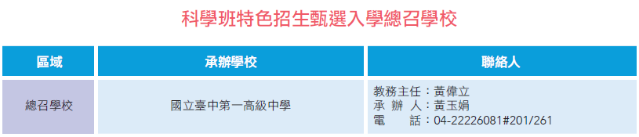
招生名額
☆招收人數：30名為限。
※各校實際招生名額與招生性別以各校經核定後公告之簡章為準
※科學班採各校單獨招生，同時考試。

Slide 46
報考資格(1/2)
  ★學業成就有下列情形之一者：
  在國民中學就讀期間，學業總成績排名居全校同一年級前百分之二十以內(依各校招生簡章規定) 。
  依前述學業總成績計算原則，數學或自然領域成績在全校前百分之十以內。
  凡就讀於教育主管機關核定之國民中學數理資優資源班者，或通過教育主管機關數理資優鑑定並持有證明者。
  獲選進入「國際國中生科學奧林匹亞競賽」、「國際數理奧林匹亞競賽」國家代表隊決選研習營。
  曾獲教育部主辦之有關數理科目之全國競賽（例如全國科學展覽）前三名或佳作。

Slide 47
報考資格(2/2)
學生必須經由學校參酌學生就學期間的學業成就推薦，而且通過心理素質評估之後，始得報考科學班；每校推薦總人數，以應屆畢業生總人數百分之二十為限。

Slide 48
特色招生考試分發入學

Slide 49
入學管道簡介
☉各高中職考量學校歷史、內外部優勢條件、願景目標及社會需求後規劃特色班級，並遴選性向、興趣與能力符合的學生。
☉以學科發展為主軸，遴選方式也多以學科測驗為主。
☉會考成績為入學門檻。(依各校簡章規定)

Slide 50
重要日程表
時間 | 辦理事項 | 備註
1月~2月 | 簡章公告 | 依各校正式公告
6月17日 | 特色招生考試分發入學學科測驗報名截止
6月19日 | 特色招生考試分發入學學科測驗 | 各校同時辦理
6月21日 | 開放網路查詢學科測驗分數及志願選填 | 依各校簡章規定
6月23日 | 志願選填截止日
6月28日 | 集體報名繳交志願表截止日
7月5日 | 免試入學與特色招生考試入學分發放榜 | 各區同時辦理

Slide 51
105學年度基北區特色招生考試分發入學學校
編號 | 辦理學校 | 招生班別 | 招生班數 | 招生名額
1 | 國立政大附中 | 英語國際特色班 | 1 | 40
2 | 國立師大附中 | 資訊科學特色專班 | 1 | 40
測驗科目
學校 | 特色班別名稱 | 學科測驗科目
政大附中 | 英語國際特色班 | 英文 (閱讀、聽力)
師大附中 | 資訊科學特色專班 | 數學(選擇)、資訊(選擇)

Slide 52
考試科目時間規劃表
105 年 6 月 19 日(星期日)
上午
預備 | 第一節 | 預備 | 第二節
8:30 | 8：40～9：40 | 10:30 | 10：40～12：20
 |  | 英語文 (閱讀測驗60分鐘+聽力試卷預備 與說明10分鐘+英聽30分鐘)
8:30 | 8：40～9：40 | 10:30 | 10：40～12：00
數學 (選擇題 60 分鐘) |  | 資訊 (選擇題 60-80 分鐘)

Slide 53

適合職業傾向學生的入學管道
技優甄審入學
特色招生專業群科甄選入學
產業特殊需求類科
實用技能學程
產學攜手合作計畫
建教合作班
五專免試入學
53

Slide 54

一、技優甄審入學( 1/3)
(一)志願選填：一校多科
(二)申請資格：
  1.國際技能競賽，獲得優勝以上名次
  2.全國技藝技能競賽，獲得優勝獲佳作以上名次
  3.全國中小學科學展覽，獲得優勝以上名次
  4.各縣市技藝技能競賽、科學展覽，獲得優勝以上名次
  5.領有丙級以上技術士證
  6.應屆畢(結)業生技藝教育課程成績優良
  7.其他參加國際特殊技藝技能競賽，獲得優勝以上名次

Slide 55
一、技優甄審入學 (2/3)
(三)積分核算：僅得擇優採一項計算積分
項目 | 得獎名次 | 積分
國際技能競賽（包括科技展覽） | 優勝以上 | 100
 | 未得獎 | 95
全國性技藝技能競賽 | 第一名、第二名、第三名 | 主辦95 協辦80
 | 第四名至優勝或佳作 | 主辦80 協辦65
全國中小學科學展覽會、臺灣國際科學展覽會 | 第一名、第二名、第三名 | 95
 | 第四名至優勝或佳作 | 80
其他國際性特殊技藝技能競賽 | 第一名、第二名、第三名 | 95
 | 第四名至優勝 | 80
各縣（市）政府主辦報經本部備查之技藝技能比賽及科學展覽（不包括成果展）優勝者 | 第一名、第二名、第三名（特優） | 70
 | 第四名、第五名、第六名（優等） | 65
 | 佳作（甲等） | 60
領有技術士證 | 領有丙級以上技術士證或相當於丙級以上之單一級技術士證 | 50
應屆畢（結）業生技藝教育課程成績優良，技藝教育課程職群成績（與國中在校學習領域評量成績無涉）達該班PR值七十以上者（得擇優一職群成績採計得分） | PR值（百分等級）九十以上 | 50
 | PR值（百分等級）八十以上未達九十 | 45
 | PR值（百分等級）七十以上未達八十 | 40

Slide 56
一、技優甄審入學(3/3)
(四)分發依據：
1.依積分高低順序及志願序分發專業群科就讀。積分相同進行同分參酌，同分參酌項目由各就學區自訂。
2.所填志願之校科已額滿者，不予分發。
3.經積分比序且同分參酌後，仍無法評比者，增額錄取之。
4.一經分發後不得申請更改。
(五)錄取名額：
公立學校每班內含2名，私立學校每班外加2名。

Slide 57
105學年度辦理技優甄審入學學校現況 (1/3)
校名 | 特色招生科/班 | 招生名額
士林高商 | 廣告設計科 | 34
松山家商 | 廣告設計科 | 34
內湖高工 | 電機科(實務)特色班 | 34
惇敘工商 | 汽車科-進口車輛技術人才專班 | 50
 | 汽車科-柴油車輛維修班 | 25
 | 汽車科-汽車服務行銷人才班 | 25
 | 室內空間設計科-傳統技藝與道具製作人才培訓班 | 25
 | 電機科-水電與空調實務班 | 25
金甌女中 | 商業經營科特色班 | 25
 | 應用外語科(日文組)-日文創意聲優專班 | 50
育達家商 | 餐飲管理科-烘焙實務廚藝專班 | 50
 | 觀光事業科-領團人員菁英班 | 50

Slide 58
105學年度辦理技優甄審入學學校現況 (2/3)
校名(簡稱) | 特色招生科/班 | 招生名額
協和祐德高中 | 汽車科-重型機車維修班 | 45
景文高中 | 應用外語科(英文組)–航空服務特色班 | 15
 | 普通科－優人表演藝術班 | 15
 | 資訊科-APP設計專班 | 15
 | 廣告設計科-動漫及創意設計專班 | 15
 | 多媒體設計科-動漫及微電影設計專班 | 15
 | 室內空間設計科-住家及商店設計專班 | 15
 | 流通管理科-小資創業專班 | 15
泰北高中 | 資訊科-機器人技術暨手機程式設計班 | 50
 | 應用外語科日文組-日本文化特色班 | 50
 | 美工科-創意設計暨發明專利班 | 50
 | 廣告設計科-印前製程乙級證照暨ACA國際證照班 | 50

Slide 59
105學年度辦理技優甄審入學學校現況 (3/3)
校名(簡稱) | 特色招生科/班 | 招生名額
滬江高中 | 廣告設計科-漫畫與動漫創作專班 | 50
 | 餐飲管理科-烘焙專班 | 50
稻江高商 | 觀光事業科-五星旅館專才實務班 | 50
稻江護家 | 時尚造型科-新娘時尚造型專班 | 50
 | 餐飲管理科-精緻西點烘焙達人專班 | 50

Slide 60
二、產業特殊需求類科
何謂產業特殊需求類科(以下簡稱產特)：
產特係指傳統、重要、基礎，具有急迫需求的行職
業，或產業人力傳承困難，或學生就業意願較低或
設備投資成本高的類科
產特就學優待：
  對學生之補助：
  在校期間3年免學費及雜費(免申請、無門檻)
  對學校之補助：
  業務費、課業輔導費、實習實驗費、設備費
  低收入戶子女優先入學

Slide 61

報名資格
須同時符合學歷條件之一和特別條件之一
  學歷條件
    國中或同等學歷
    丙級技術士證或相當於丙級以上技術士證
  特別條件
    低收入戶子女
    中低收入戶子女
    失業勞工子女
    特殊境遇家庭子女
    育幼院童
    農漁民子女
    軍公教遺族
    身心障礙人士子女
    原住民

Slide 62
實用技能學程(1/4)
全國分區同時辦理輔導分發入學
學生可任選一區報名(限一區)，採志願序分發
不採計在校或國中教育會考成績
修習國中技藝教育課程之國中畢業生優先錄取
優點特色
培養學生職場就業技能為主
適合有興趣學習技藝，就業意願高且想學習
一技之長的學生
日間上課／夜間上課

Slide 63
實用技能學程 2/4
▲重要招生日程
報名日期：105年5月26-27日
放榜：105年6月6日
報到：105年6月8日
報到後聲明放棄錄取資格、遞補截止日6月13日
未在規定日程內放棄不得報名參加下一個入學管道

Slide 64
實用技能學程(3/4)

Slide 65
實用技能學程 4/4
臺北市105學年度實用技能學程各校申請一覽表
編號 | 學校 | 105學年度申請實用技能學程
 |  | 班數、學生人數 |  |  | 上課時段
 |  | 職群/科別 | 一年級 |  | 日間 | 夜間
 |  |  | 班數 | 人數
1 | 市立 南港高工 | 動力機械群 汽車修護科 | 1 | 36 | ■
2 | 私立 稻江商職 | 餐旅群 餐飲技術科 | 2 | 100 |  | ■
3 | 私立 開平餐飲 | 餐旅群 餐飲技術科 | 1 | 50 |  | ■
4 | 私立 滬江高中 | 餐旅群 餐飲技術科 | 1 | 50 | ■
合計 |  |  | 5 | 236

Slide 66
建教合作班 1/2
輪調式建教合作：學校與企業合作
一方面在校修習課程：三個月在學校
一方面到企業實習訓練：三個月在事業單位
階梯式建教合作：學校與企業合作
一方面在校修習課程：高一、高二在學校
一方面到企業實習訓練：高三在事業單位

Slide 67
建教合作班 2/2
優點特色
學習專業實用技能
實習訓練期間有生活津貼
享有免學費補助

Slide 68
五專免試入學(1/2)
(一)各五專招生學校得訂定採計之比序項目，並以
積分方式作為分發依據。
(二)參加免試入學學生得同時報名北、中、南各一
所五專招生學校，惟應僅得擇其中一所五專招
生學校參加現場登記分發報到。
Notes:
68

Slide 69
五專免試入學
(一)各五專招生學校得訂定採計之比序項目，並以積分方式作
為分發依據。
(二)參加免試入學學生得同時報名北、中、南各一所五專招生
學校，惟應僅得擇其中一所五專招生學校參加現場登記分
發報到。
(三)其學生登記人數，未超過主管機關核定學校各科之招生名
額，則全額錄取；若超過主管機關核定學校之招生名額，
即依據各校所訂定之比序項目進行比序，積分高者優先取
得分發資格。
(四)另如學生積分完全相同並經同分比序順序後仍同分，且名
額不足分配時，不予抽籤，逕報主管機關核准，增加名額
(五)超額比序項目詳見手冊。
Notes:
69

Slide 70
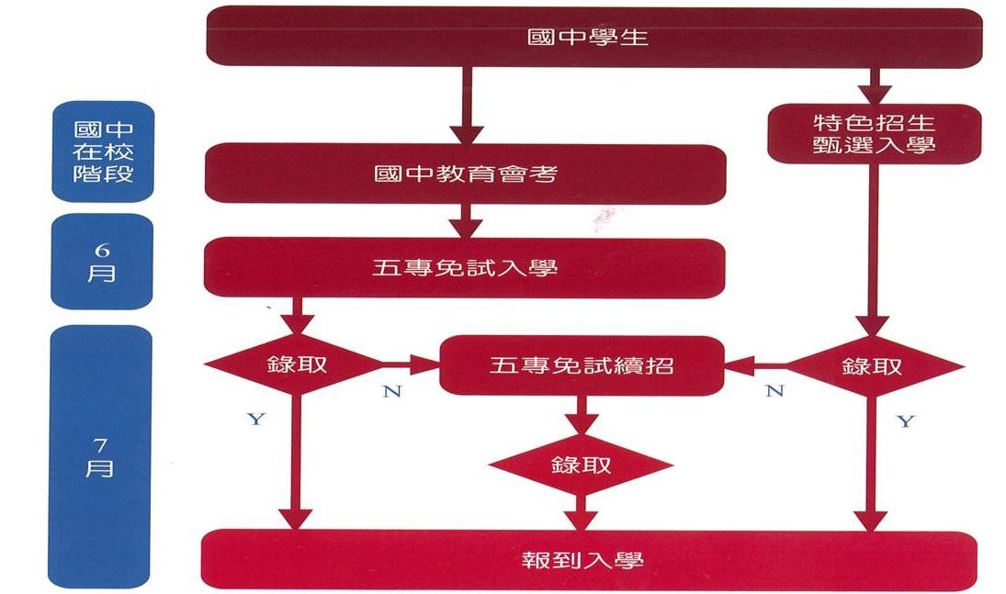
105學年度五專升學進路時間序列圖(基北區)
5/14~5/15
6/13~6/25
7/6
Notes:
70

Slide 71
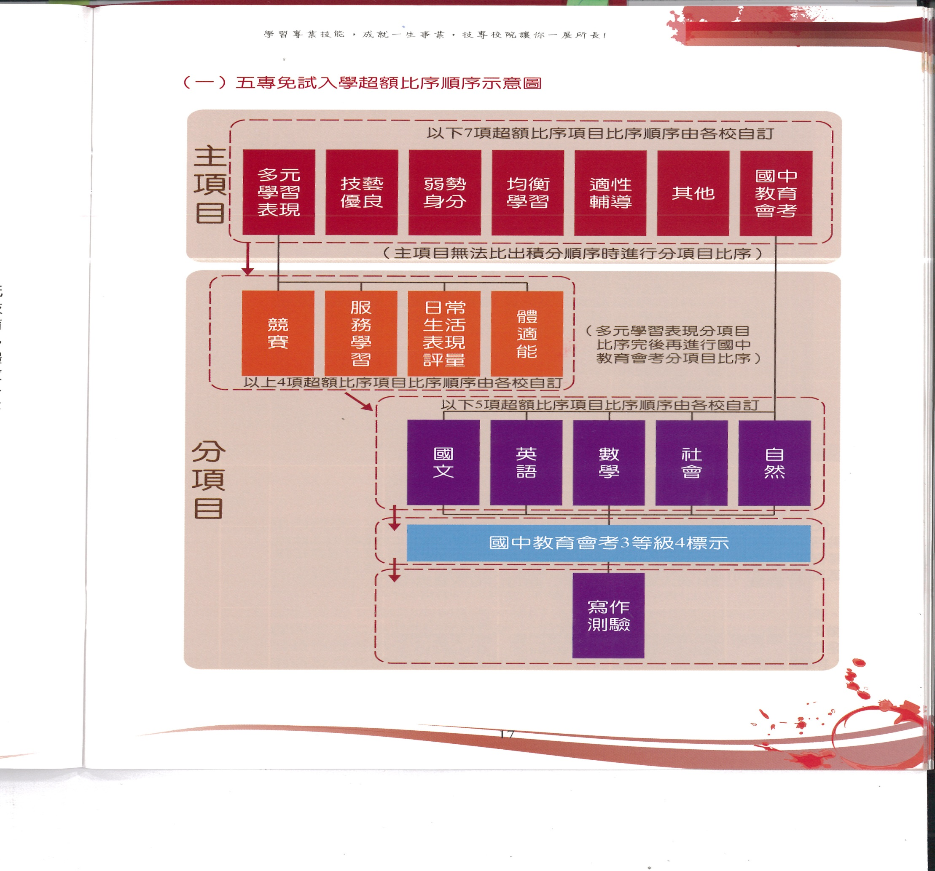
105學年度五專免試入學超額比序
服務學習時數與基北區認定不同，此為每學期滿8小時為1分，上限7分。

Slide 72

藝術才能班特色招生暨
體育班甄選入學

Slide 73
特色招生甄選入學---藝術才能班
分為音樂班、美術班、舞蹈班、戲劇班等四類。
藝術才能班甄選入學以聯合辦理為原則。國中非藝術才能班學生亦可報考，且不受免試就學區之限制，但僅能向一區（校）報名術科測驗及申請分發。

Slide 74
特色招生甄選入學 - 甄選入學招生作業
招生作業
術科
測驗
術科測驗
分發作業
國中
教育會考
分發
作業

Slide 75
特色招生甄選入學 - 術科測驗
招生作業分術科測驗及分發作業二階段辦理：(一）術科測驗：不得施以學科成就測驗
1.音樂班考主修(樂器)、副修(樂器)、 視唱、聽寫、樂理及基礎和聲5科。
2.美術班考素描、水彩、水墨及書法4科；舞蹈班考芭蕾、現代舞、中國舞、即興與創作4科。

Slide 76

特色招生甄選入學 - 分發作業
（二）分發作業：以術科測驗分數，現場撕榜作業，並得以國民中學教育會考成績為入學門檻。

Slide 77
藝才班甄選入學術科測驗科目（1/4）
音樂類
視唱10%
副修20%
聽寫10%
主修50%
樂理
基礎和聲10%
以各區簡章公告為準

Slide 78
藝才班甄選入學術科測驗科目（2/4）
美術類
素描
水墨
水彩
書法
以各區簡章公告為準

Slide 79
藝才班甄選入學術科測驗科目（3/4）
舞蹈類
芭蕾
中國舞
現代舞
即興
與創作
以各區簡章公告為準

Slide 80

藝才班甄選入學術科測驗科目（4/4）
戲劇類
口語
表達
專長
表演
以簡章公告為準

Slide 81
藝才班北區承辦學校
班別 | 承辦學校
音樂班 | 新北市立新北高中
舞蹈班 | 臺北市立復興高中
美術班 | 國立基隆高中
戲劇班 | 臺北市立復興高中(全國唯一)

Slide 82
藝才班重要日程
班別 工作項目 | 音樂 | 舞蹈 | 美術 | 戲劇
承辦學校 【臺灣北區】 | 新北市立 新北高級中學 | 臺北市立 復興高級中學 | 國立基隆 高級中學 | 臺北市立 復興高級中學
簡章公告 | 105年1月11日
術科測驗線上報名暨郵寄繳件 | 105年3月1日至105年3月7日
以競賽表現入學 報名暨郵寄繳件 | 105年3月24日至105年3月30日 |  | 105年3月16日至 105年3月21日
以競賽表現入學放榜暨寄發錄取通知 | 105年4月8日 |  | 105年4月1日
以競賽表現入學 報到 | 105年4月13日 |  | 105年4月6日
術科測驗 | 105年4月16日 至 105年4月18日 | 105年4月16日 至 105年4月17日 | 105年4月9日 至 105年4月10日 | 105年4月9日 至 105年4月10日
國中教育會考 | 105年5月14日至105年5月15日
甄選入學報名 暨郵寄繳件 | 105年6月13日至105年6月17日
甄選入學分發現場撕榜暨報到 | 105年7月6 日
Notes:
已修正新的時程

Slide 83
特色招生甄選入學 - 體育班
參加高級中等學校體育班甄選入學的學生不受免試就學區限制，學生得跨區報名。

Slide 84
其他入學管道
（含特殊身份學生入學）

Slide 85
未接受政府補助之私校獨招
105申辦學校
東山高中、薇閣中學、復興實中、
延平中學、再興中學
各校詳細招生資訊可詳見各校網站及招生簡章

Slide 86
技術型單科型學校獨招
105申辦學校
全校性獨招：華岡藝校、開平餐飲學校
部分類科獨招：開南商工、喬治工商、
大安高工進修學校
各校詳細招生資訊可詳見各校網站及招生簡章

Slide 87
特殊身分學生入學
適用對象：
原住民生、身心障礙生、蒙藏生、政府派赴國外工作子女、境外優秀科學技術人才子女、僑生、退伍軍人及運動成績優良學生等。
免試入學：
(1)報名人數未超過招生名額時，全額錄取。
(2)報名人數超過招生名額時，先以原始分數與一般生進行序。如仍未錄取，則依相關規定加分後之分數再以外加名額2％與同類特殊生進行比序不占一般生名額。

Slide 88
特殊身分學生入學
特色招生入學：
依其入學的加分優待方式辦理，外加名額以招生名額2％計算。
除免試入學外，特殊生於加分後，須達一般生之最低錄取標準，方得錄取。

Slide 89
特殊身分學生入學
身心障礙生適性輔導安置
除參加適性輔導安置外，亦可志願參加免試入學或特色招生入學，並得保留原先適性輔導安置之名額；若於免試入學及特色招生入學中皆未能錄取或對結果不滿意，仍可回歸原先適性輔導安置的學校，但僅能選擇一個錄取結果報到。

Slide 90
105學年度個人序位區間查詢
查詢時間：
105年6月16日(四)中午12時～105年6月23日(四)中午12時止
（與基北區免試入學志願選填時間相同）
查詢網站：基北區免試入學委員會網站
（http://105cefa.ntpc.edu.tw）
查詢對象：
參加基北區免試入學學生（需符合報名資格，含變更就學區審核通過者）
查詢方式：以帳號、密碼登入查詢

Slide 91
105學年度個人序位區間查詢
查詢資訊（學生個人的）：
  免試入學超額比序（未含志願序）個別序位之比率及累積人數區間（依教育部規定，比率 ___%未定）
預計查詢畫面
  個別序位（不分性別）區間落在：
  Ｘ%（人數：０００）～ Ｙ%（人數：０００ ）
  男生（女生）的個別序位區間落在：００ ～００人
  國中教育會考各科成績（等級、標示）
  多元學習表現成績
本序位之計算係以報名免試入學的學生人數為主，已扣除經各入學管道錄取報到者(如直升入學、職科甄選入學、國中技藝技能優良學生甄審入學、產業特殊需求類科優先入學、實用技能學程、新北市公私校優先免試入學錄取報到者)。
超額比序（會考+多元學習成績，不含志願序）的個別序位區間，把所有超額比序順次都納入比較，以◎%為一區間單位、另會分列男女人數。

Slide 92

105學年度免試入學志願模擬選填
網址：http://105cefa.ntpc.edu.tw
105學年度預計辦理2次免試入學志願模擬選填

Slide 93
適性入學重要日程

Slide 94
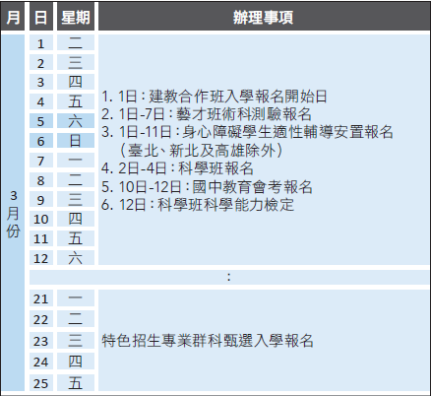
105年3月

Slide 95
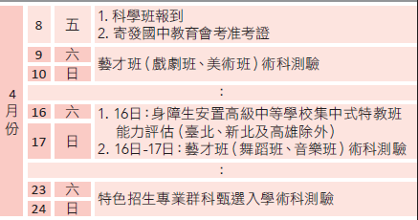
105年4月

Slide 96
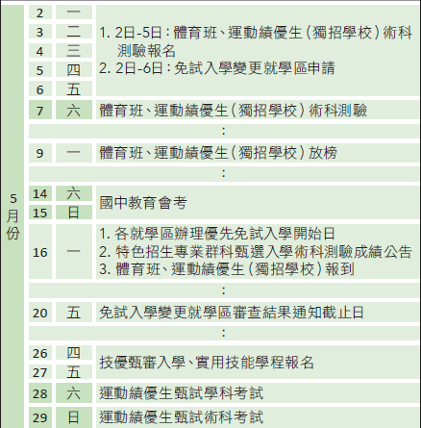
105年5月

Slide 97
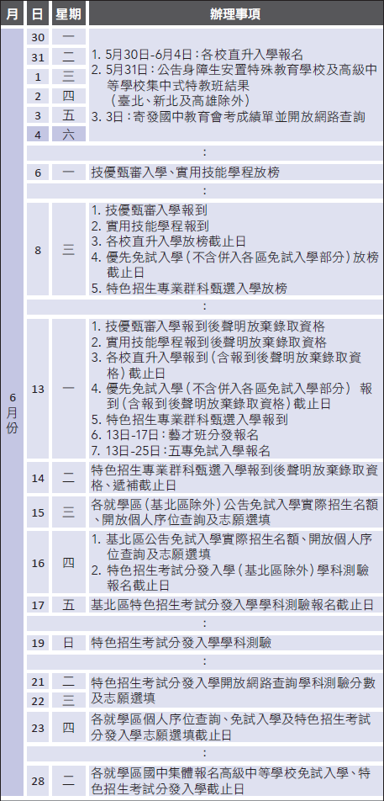
105
年
6
月

Slide 98
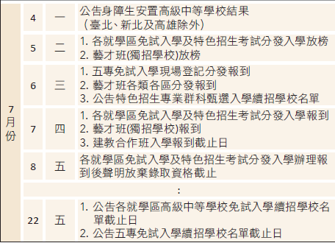
105年7月

Slide 99

基隆市105學年度
公私立高級中等學校
優先免試入學方案

Slide 100
關於升學管道(1/2)
高級中等教育法第三十五條
為發展多元智能、培育創新人才，高級中等學校應採多元入學方式辦理招生。多元入學，以免試入學為主；經各該主管機關核定者，得就部分名額，辦理特色招生。
免試入學
特色招生

Slide 101
關於升學管道(2/2)
高級中等學校多元入學招生辦法 第六條
為促進區域教育機會均等，鼓勵就近入學，或照顧弱勢學生就學權益，就學區之直轄市、縣（市）主管機關會商區內學校各主管機關，於衡酌國民中學校數、畢業班數或人數等因素後，得於前項第一款免試入學作業要點中訂定學生優先免試入學之實施方式。
優先
免試入學

Slide 102
105學年度基隆市免試入學管道
基隆市
直升入學
基隆市優先免試入學
基北區
免試入學

Slide 103
參與學校
天主教輔大聖心高級中學
私立二信高級中學
國立基隆高級商工職業學校
國立基隆高級海事職業學校
國立基隆高級中學
國立基隆女子高級中學
私立培德高級工業家事職業學校
基隆市光隆高級家事商業職業學校
市立八斗高級中學
市立暖暖高級中學
市立安樂高級中學
市立中山高級中學
包括：
基隆市12所
公私立高中職

Slide 104
直升入學 - 參與學校
基隆市公私
立高中職有
附設國中部
者。
直升入學
安樂高中
二信高中
聖心高中
中山
高中
暖暖高中
八斗高中

Slide 105
直升入學 - 招生對象
各校自行成立招生委員會辦理。
招生簡章由各校招生委員會自行擬定，並報教育主管機關核定後辦理。
校內附設國中部應屆畢業生。

Slide 106
直升入學 - 招生名額
各校招生名額不得高於該校核定招生總名額之40%。
市立高中：最高40%。
私立高中：
優先免試+直升入學，合併計算，不得高於50%

Slide 107
優先免試入學 - 參與學校
招生學校
中山
安樂
光隆
培德
暖暖
八斗
基中
基女
基商
海事
聖心
二信

Slide 108
優先免試入學 - 招生對象
1.不分區域/學校
2.基隆市公私立國民中學、公私立高中附設國民中學應屆(結)畢業生

Slide 109
※公立高中
有國中部者
不得低於總名額之10%
※公立高中
無國中部者
不得高於總名額之50%
※私立高中
不得高於總名額之50%
優先免試入學 - 招生名額

Slide 110
優先免試入學 -報名原則
◎得同時報名優先免試入學和直升入學。
◎報名優先免試入學時，選擇1校辦理報名，不得同時報名2校(含)以上。

Slide 111
優先免試入學 - 錄取規準
報名人數未超過招生名額時 - 全額錄取。
報名人數未超過招生名額時 - 超額比序。

Slide 112
優先免試入學 –
超額比序採計項目108積分
多元學習36分
(均衡學習21分、
服務學習15分)
會考
36分
單一
志願序
36分
112
Notes:
112

Slide 113
超額比序項目
類別 | 項目 | 上限 | 積分換算 |  |  |  |  |  |  |  |  |  |  | 說明
志願序 |  | 36分 | 採單一志願選填，以36分計分。
多元 學習 表現 | 均衡 學習 | 21分 | 7分 符合1個領域 |  |  |  |  | 0分 未符合 |  |  |  |  |  | 健體、藝文、綜合三領域前五學期平均成績及格者。
 | 服務 學習 | 15分 | 5分 每學期服務滿6小時以上 |  |  |  |  |  |  |  |  |  |  | 1.由國中學校認證。 2.採計期間至104學年度上學期止。
國中 教育會考 |  | 36分 | A++ | A+ | A | B++ |  |  | B+ |  | B |  | C | 國數英社自五科， 每科最高7分，寫作測驗最高1分。
 |  |  | 7 | 6 | 5 | 4 |  |  | 3 |  | 2 |  | 1
 |  |  | 6級 | 5級 | 4級 |  | 3級 |  |  | 2級 |  | 1級
 |  |  | 1 | 0.8 | 0.6 |  | 0.4 |  |  | 0.2 |  | 0.1
總積分 |  | 108分
Notes:
113

Slide 114
遇有同分超額情形時，
於核定名額5%內移列調整，
調整後仍超額者，
則報教育主管機關核可後增額錄取或為其他適當之處理。
Notes:
114

Slide 115
優先免試入學重要日程(1/2)
105年5月30日〈一〉 9時至105年 6月 4日〈六〉12時 | 各國中學校受理優先免試入學校內報名
105年 6月 3日〈五〉 | 國中教育會考成績公布
105年 6月 6日〈一〉9時至 15時 | 國中端集體報名
105年 6月 7日〈二〉 | 辦理優先免試入學成績計算排序
105年 6月 8日〈三〉12時 | 召開優先免試入學委員會確認 各校 〈科〉正取、備取名單
105年 6月 8日〈三〉14時 | 公告優先免試入學各校〈科〉正取、備 取名單
105年 6月 8日〈三〉14時 30分至 17時 | 開放優先免試入學學生申請成績複查或申訴
105年 6月 8日〈三〉20時 | 執行委員會確認成績複查結果

Slide 116
優先免試入學重要日程(2/2)
105年 6月13日〈一〉9時至 11時 | 優先免試入學各校〈科〉正取學生至各 招生學校現場報到
105年 6月 13日〈一〉11時至 12時 | 優先免試入學各校〈科〉正取且報到學 生聲明放棄錄取資格申請
105年 6月13日〈一〉12時 30分 | 各招生學校公布「備取生報到人數」
105年 6月 13日〈一〉13時30分至 14時 30分 | 優先免試入學各校〈科〉備取學生至各 招生學校現場報到
105年 6月 13日〈一〉14時 30分至 15時 30分 | 優先免試入學各校〈科〉備取且報到學 生聲明放棄錄取資格申請
105年 6月13日〈一〉17時前 | 上傳優先免試入學錄取且報到名冊至「12 年國民基本教育學生適性入學資 料管理平台」
105年6月24日(五) | 召開委員會第三次會議，本次會議進行試務檢討及決算確認。

Slide 117

相關資源網站

Slide 118
105年國中畢業生適性入學宣導網站
http://adapt.k12ea.gov.tw/
教育部十二年國民基本教育資訊網
http：//12basic.edu.tw/
十二年國教五專招生資訊網
http：//me.moe.edu.tw/junior/
國中教育會考網站，網址
http：//cap.ntnu.edu.tw/
基隆市十二年國民基本教育資訊網
https://12basic.kl.edu.tw/
新北市中等教育資源網
http://se.ntpc.edu.tw/

Slide 119
報告完畢
感謝聆聽

